Slide 1

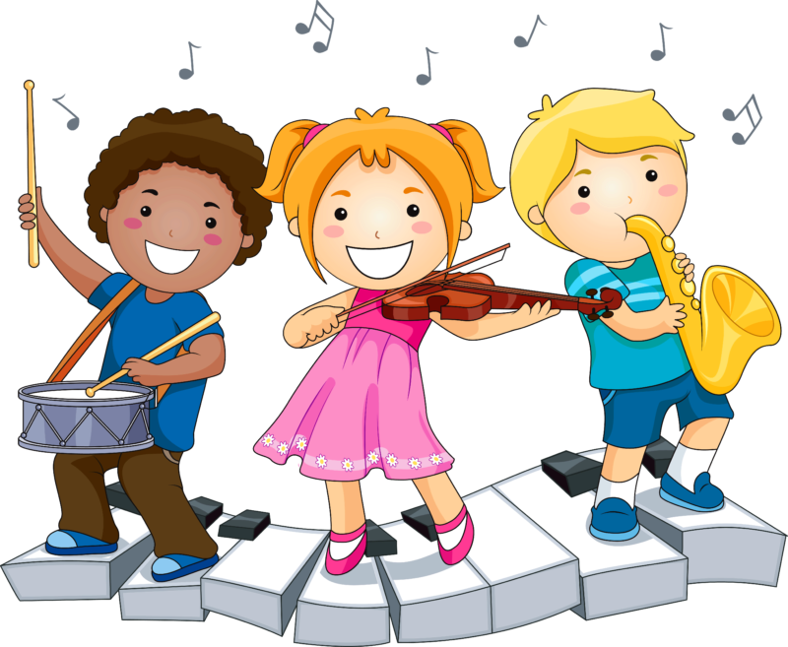
Муниципальное бюджетное дошкольное образовательное учреждение Детский сад общеразвивающего вида №7 городского округа - город Камышин
(МБДОУ Дс №7)
«Музыка изображения»
Выполнила:
Музыкальный руководитель
Ефремова А.Н.

Slide 2
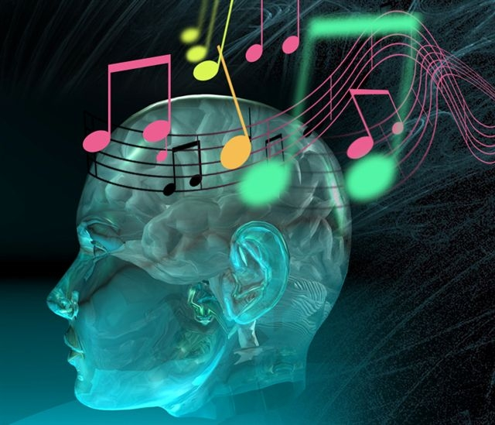

Slide 3
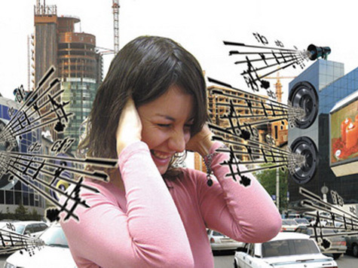

Slide 4
Метод активного слушания
Цель: Приобщение дошкольников к шедеврам музыкальной классики. Достижения следующих образовательных ориентиров:
овладение навыками активного слушания и восприятия различных произведений классического репертуара;
развитие творческого воображения, реализуемого в разных видах НОД и игровой деятельности;
проявление самостоятельности в выборе средств и самоконтроля при самовыражении в музыке;
свободное владение устной описательной речью;
создание мотивации и предпосылок к учебной деятельности в музыкальной школе.

Slide 5
Педагогические методы:
Проблемный (поисковый) метод.
Эксперименты.
Практический метод.
Словесный метод.
Символизация.
Активная совместная деятельность педагога с детьми.

Slide 6
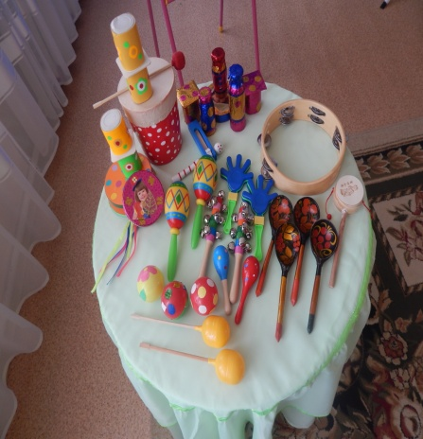


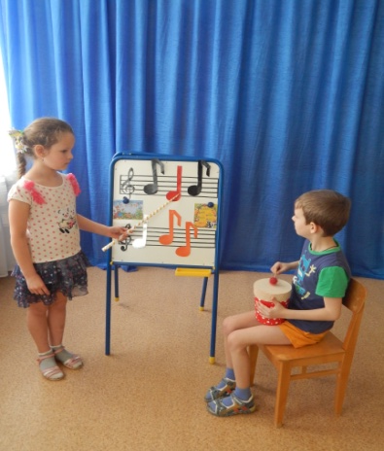
Технические средства:
Фонотека классических произведений.
Иллюстративный ряд (портреты, репродукции, символы и т.д).
Интерактивные презентации .
Детские шумовые инструменты.

Slide 7
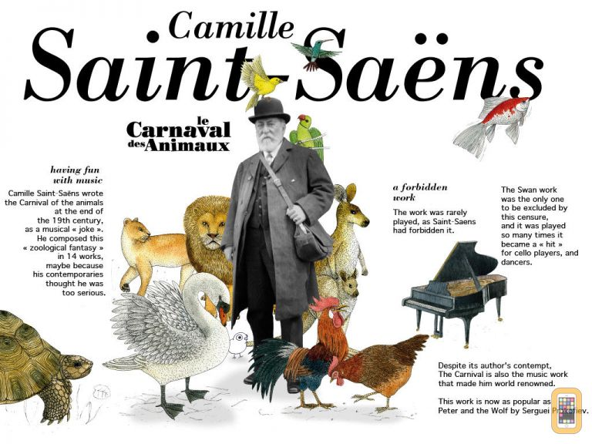

Slide 8
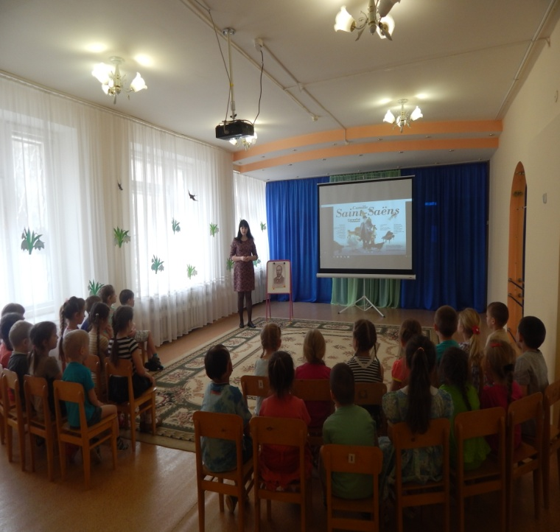
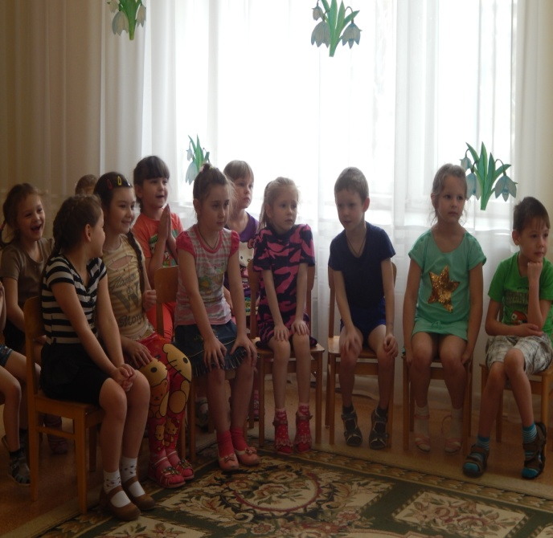
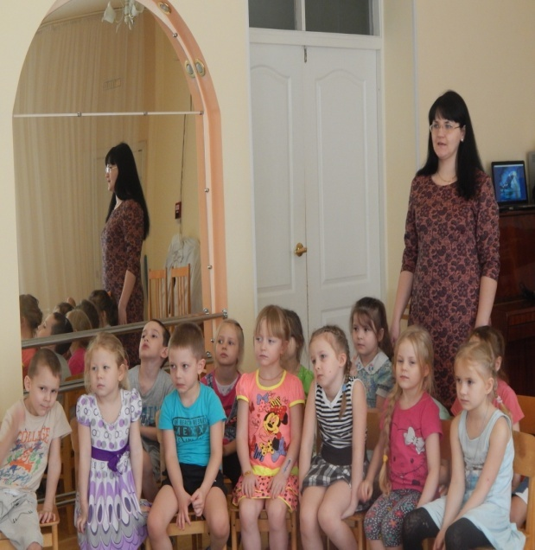

Slide 9
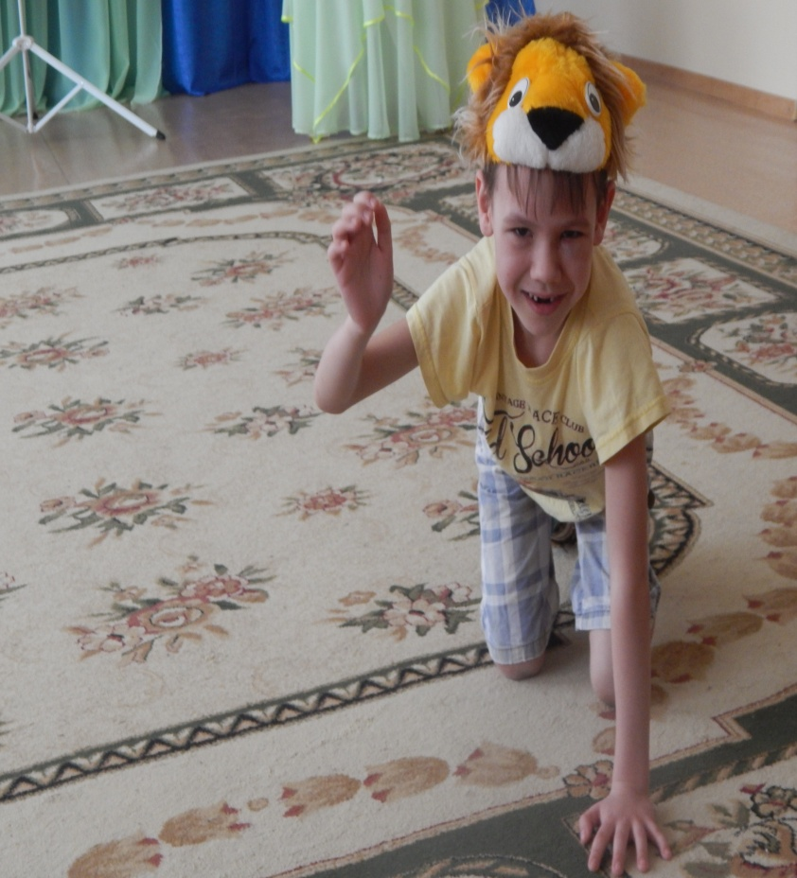
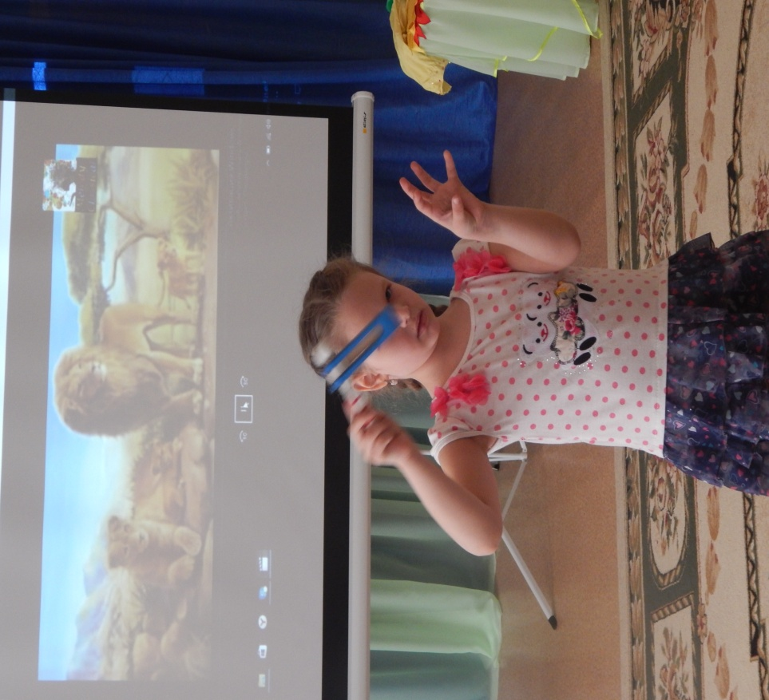

Slide 10
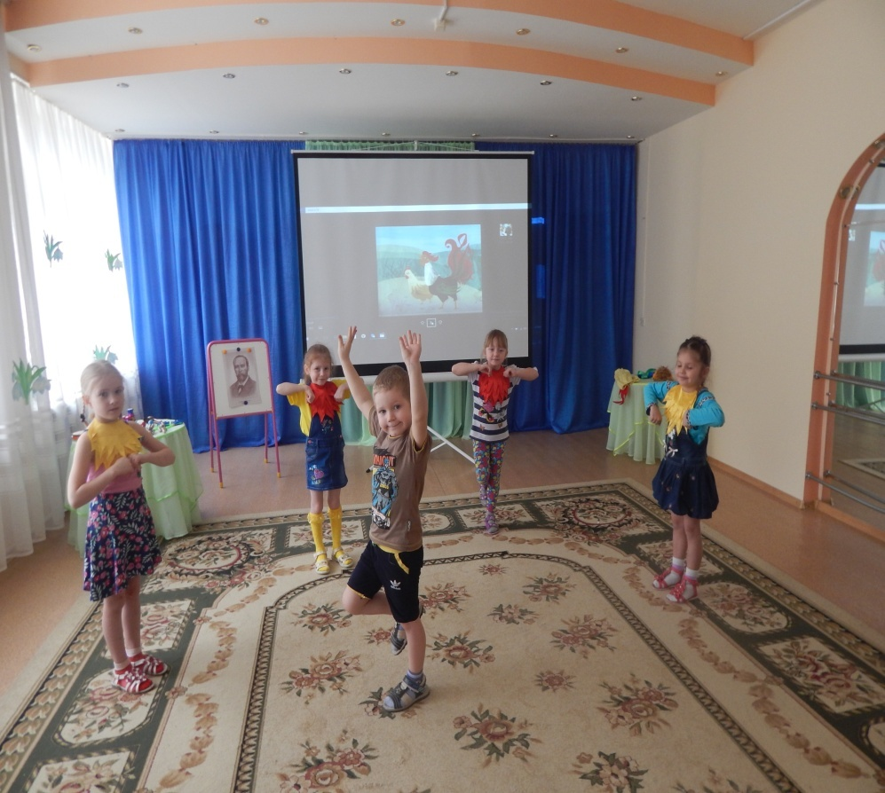
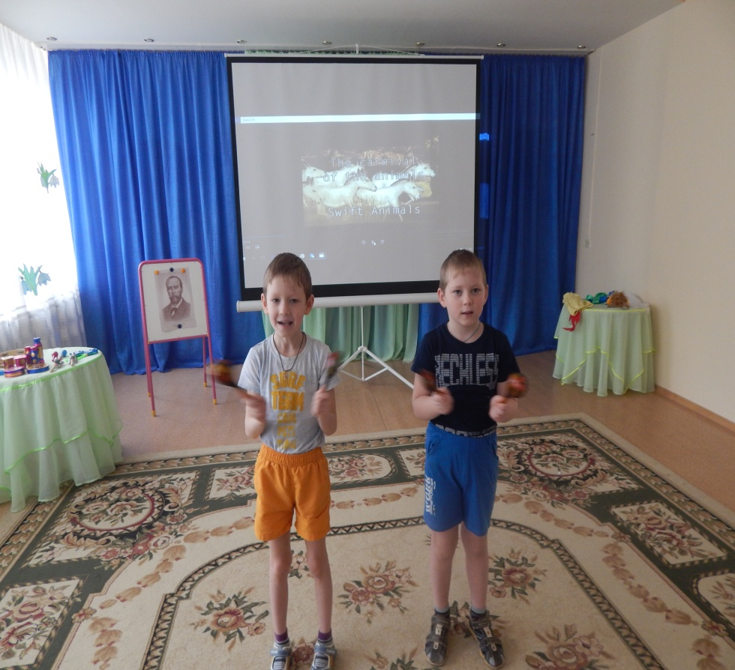

Slide 11
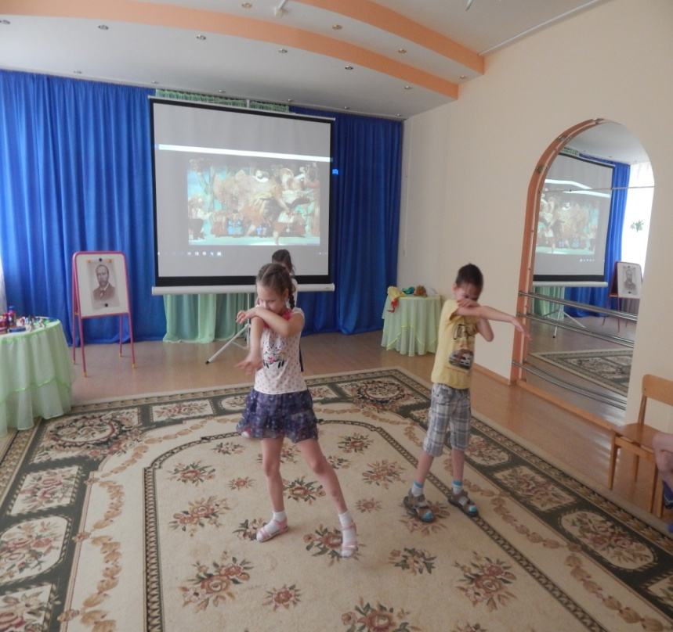
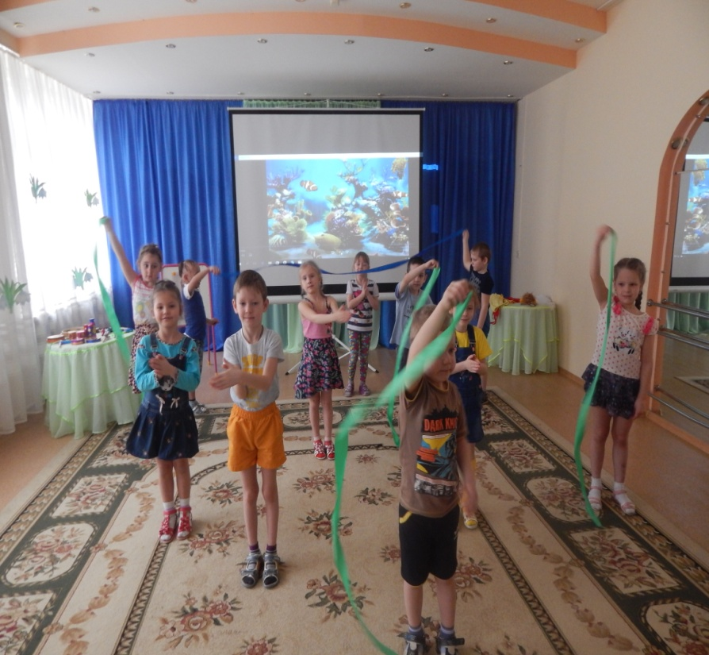

Slide 12
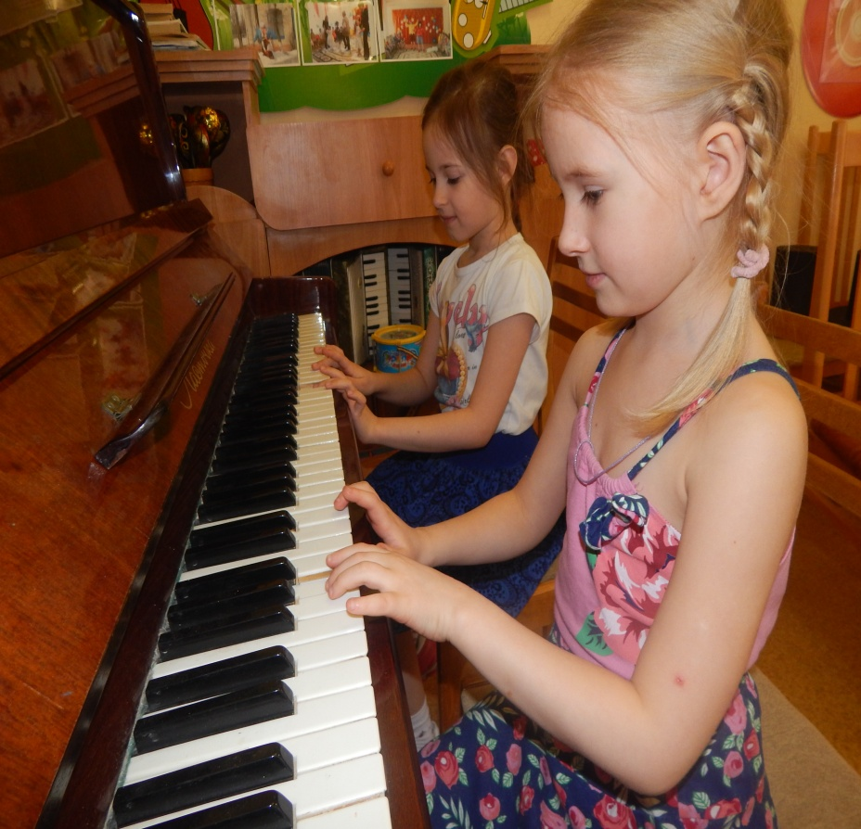
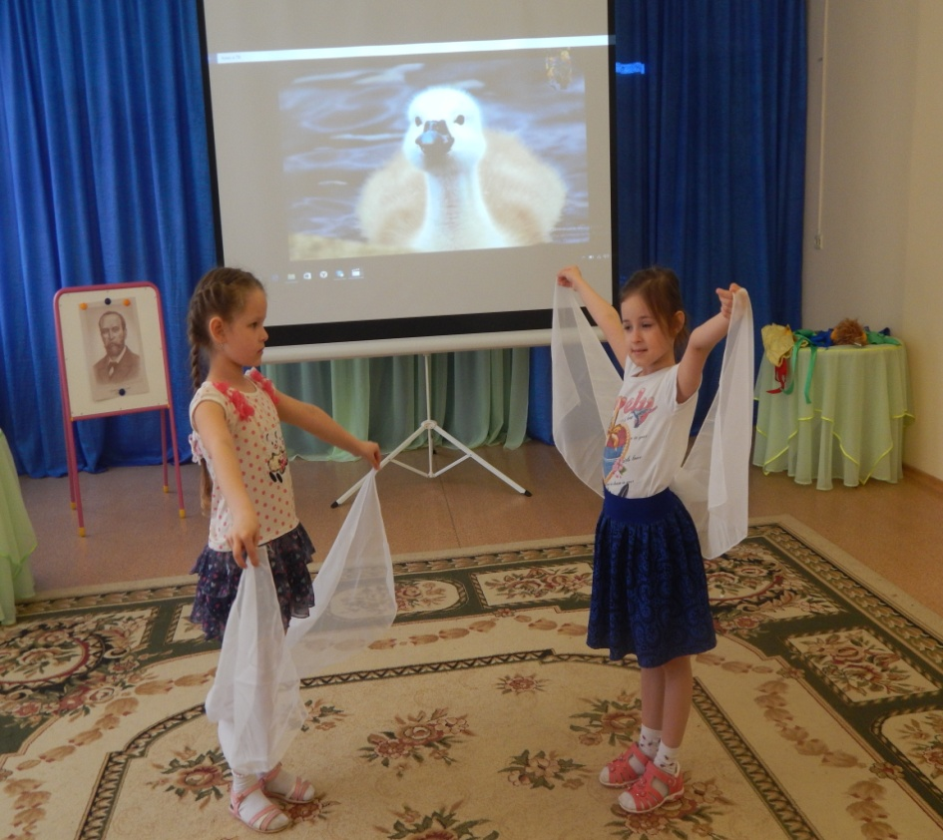

Slide 13
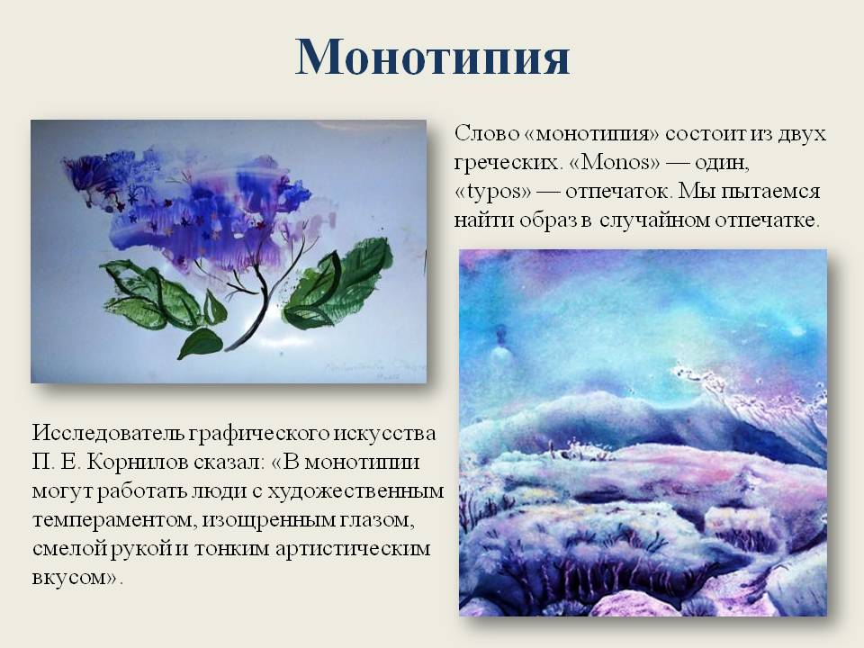

Slide 14
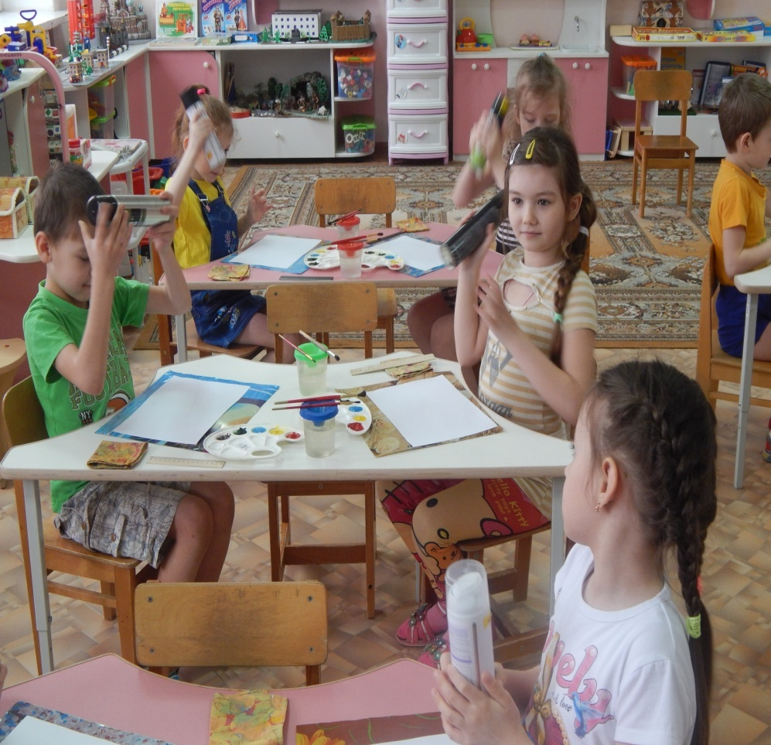
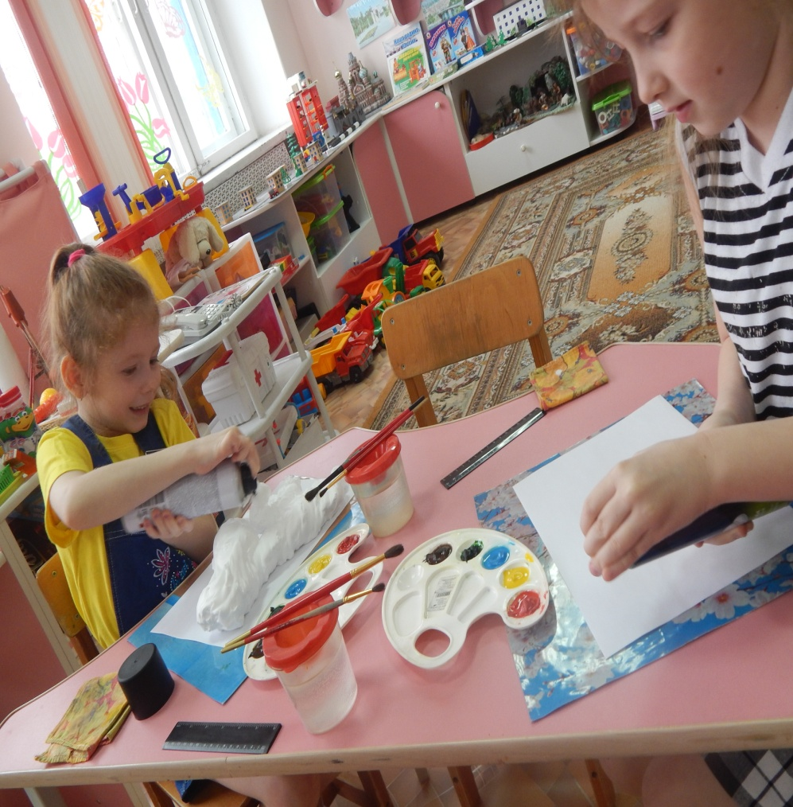

Slide 15
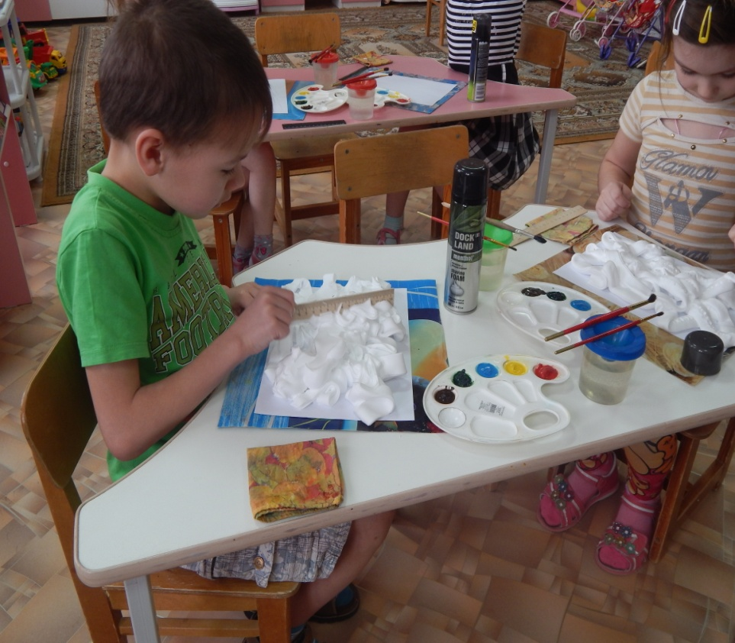
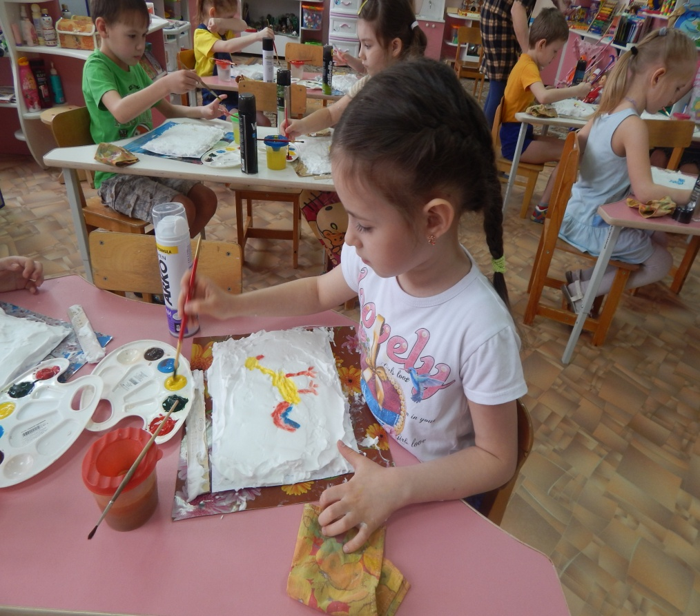

Slide 16
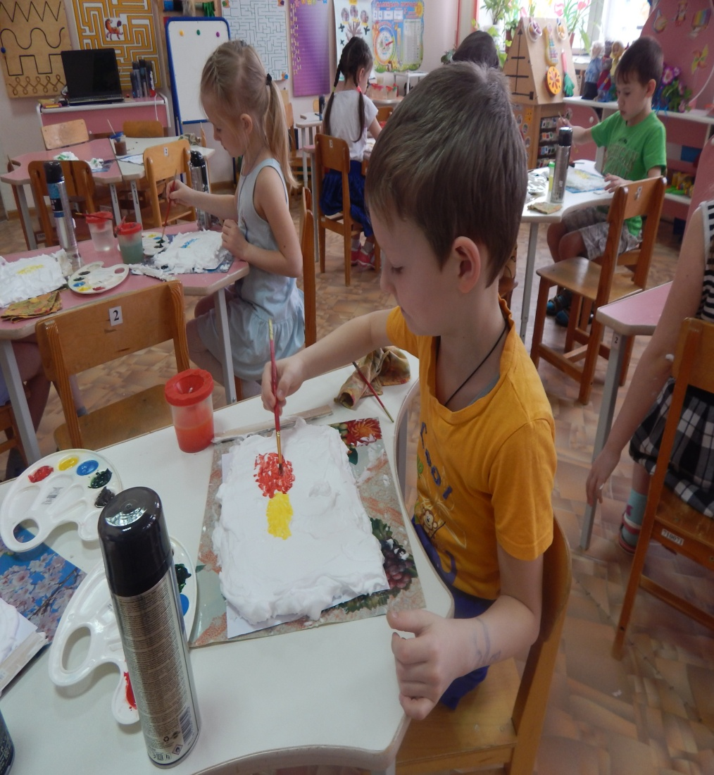
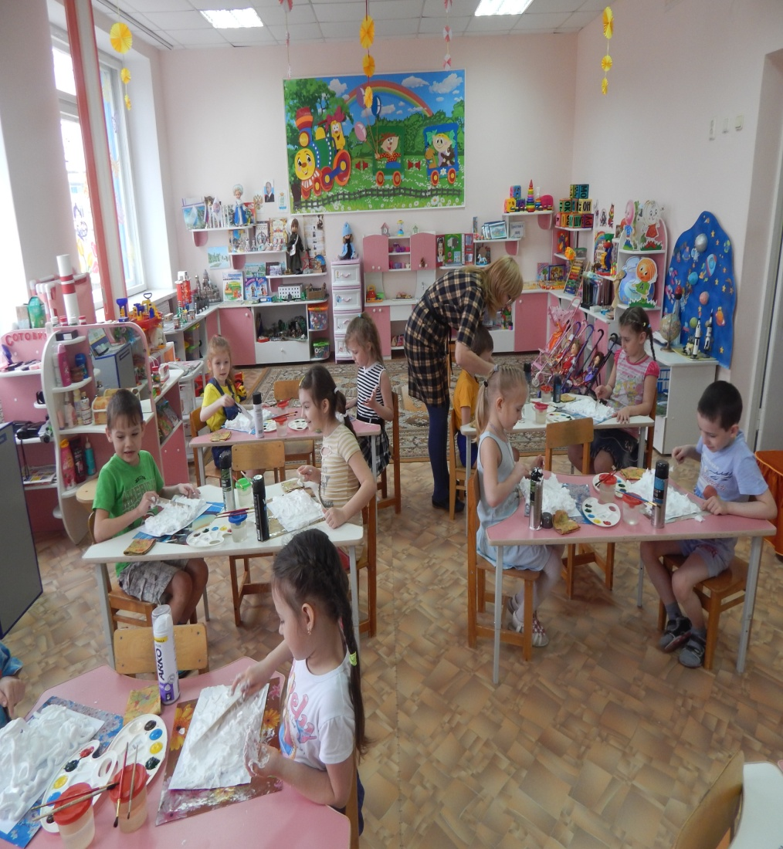

Slide 17
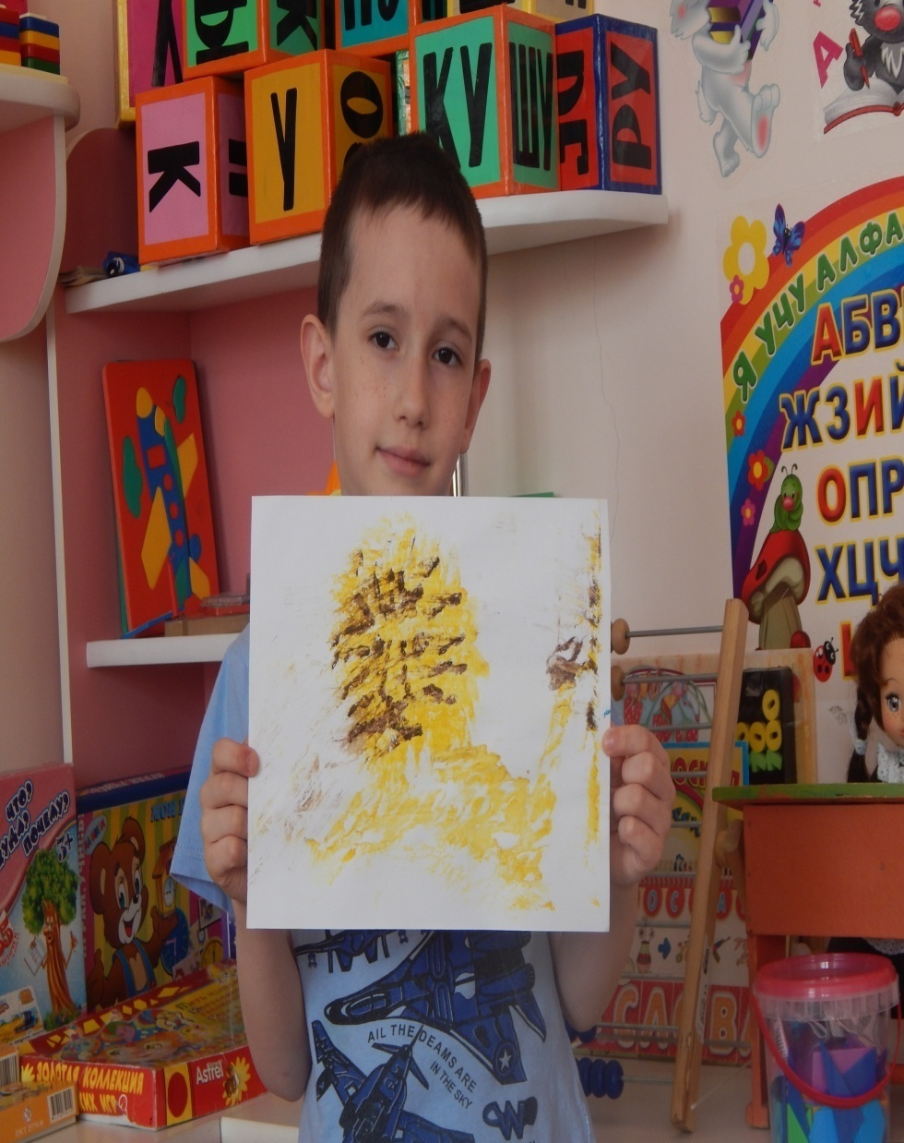
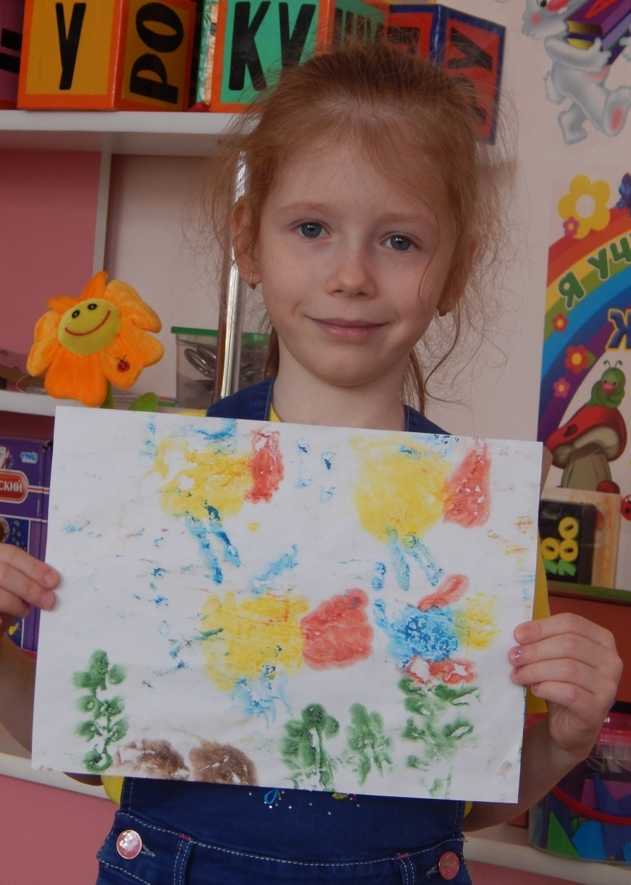

Slide 18
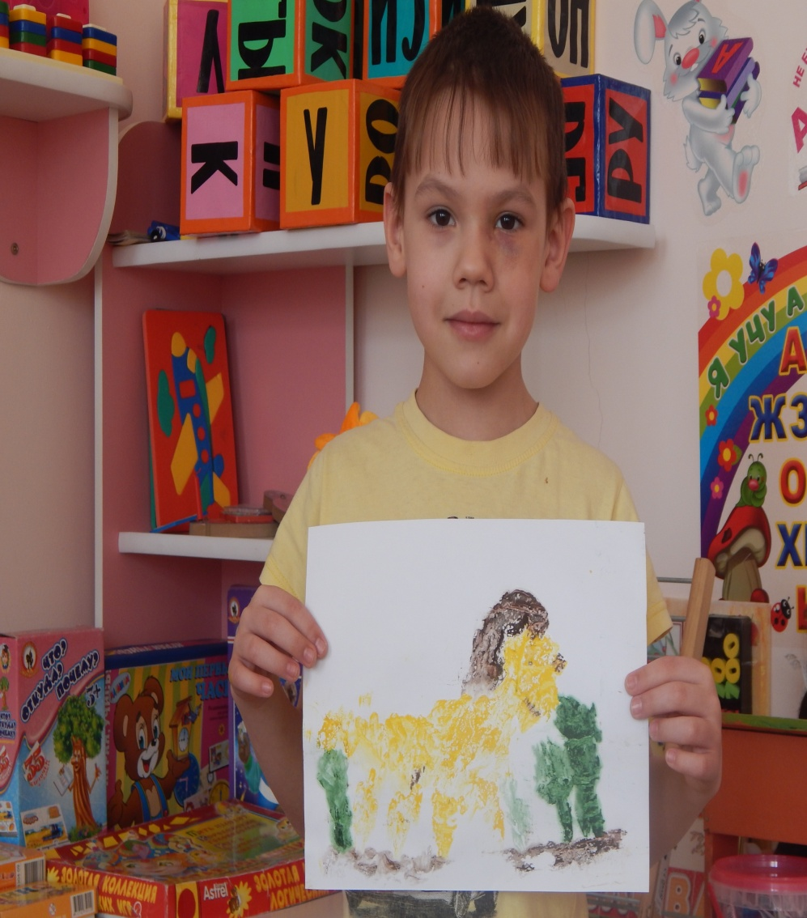
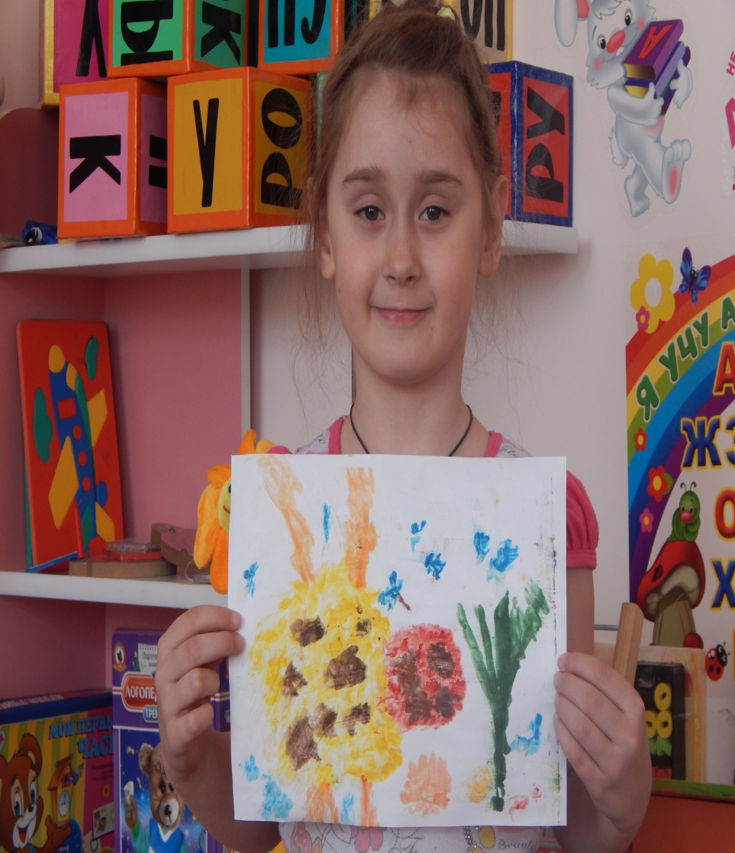

Slide 19
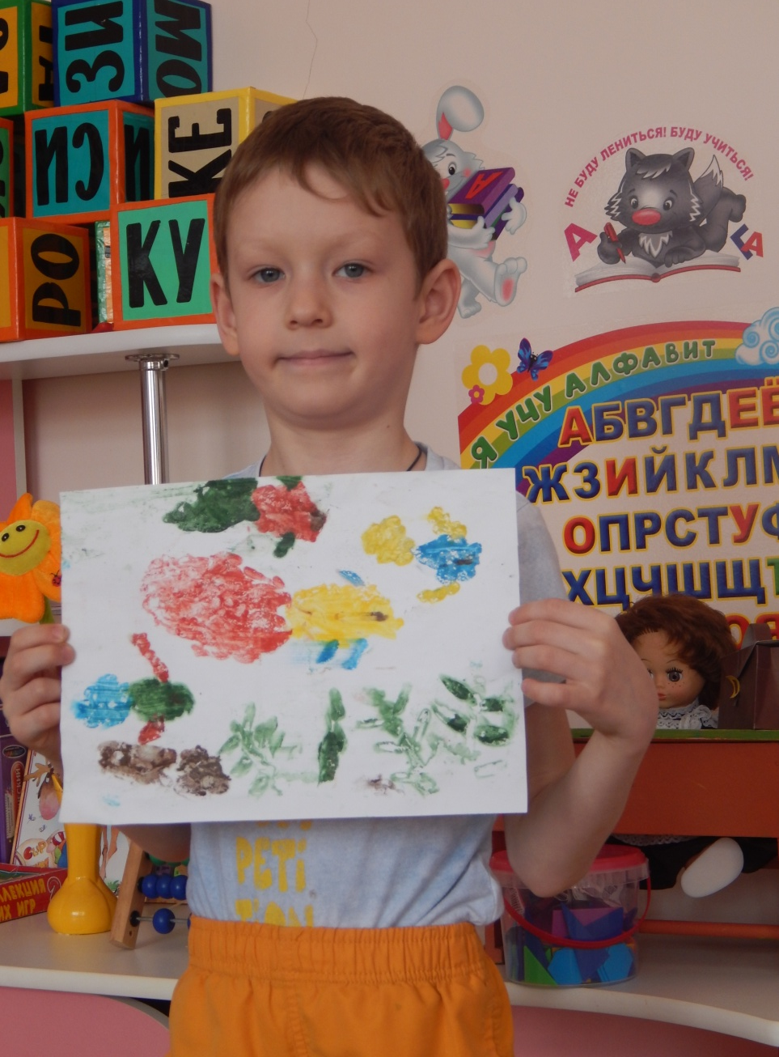
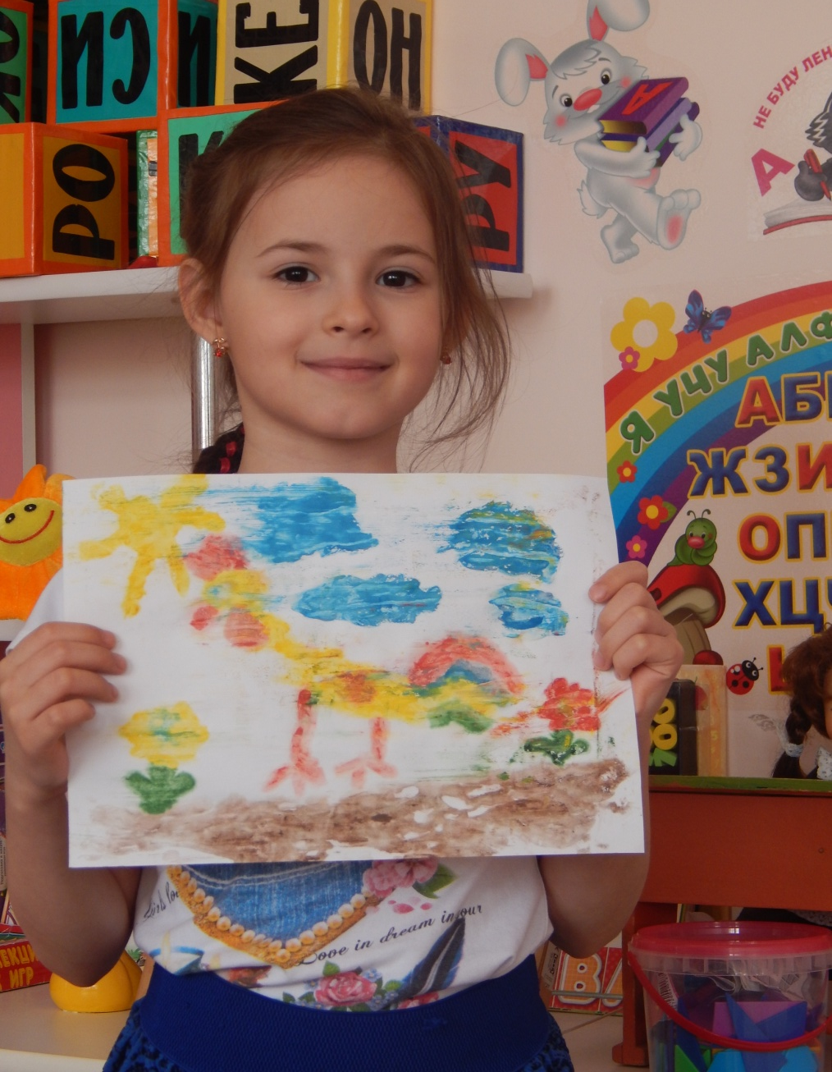

Slide 20
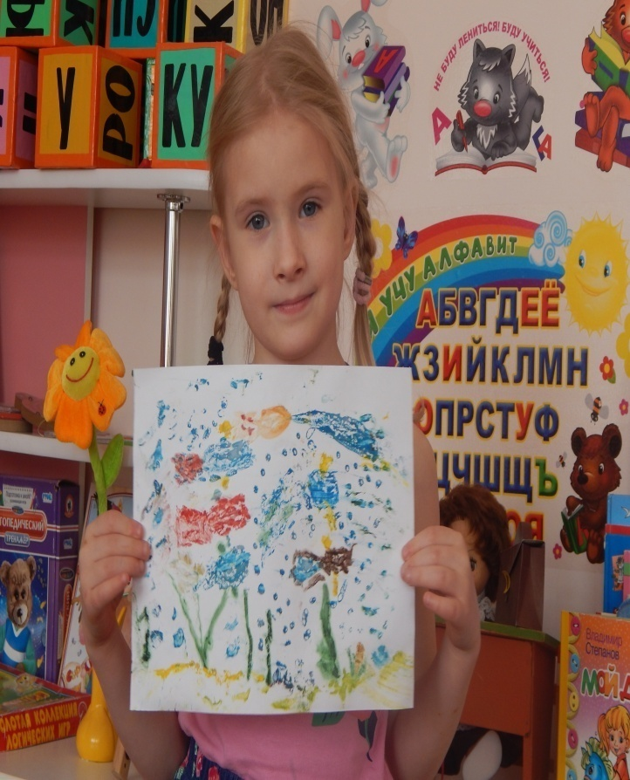
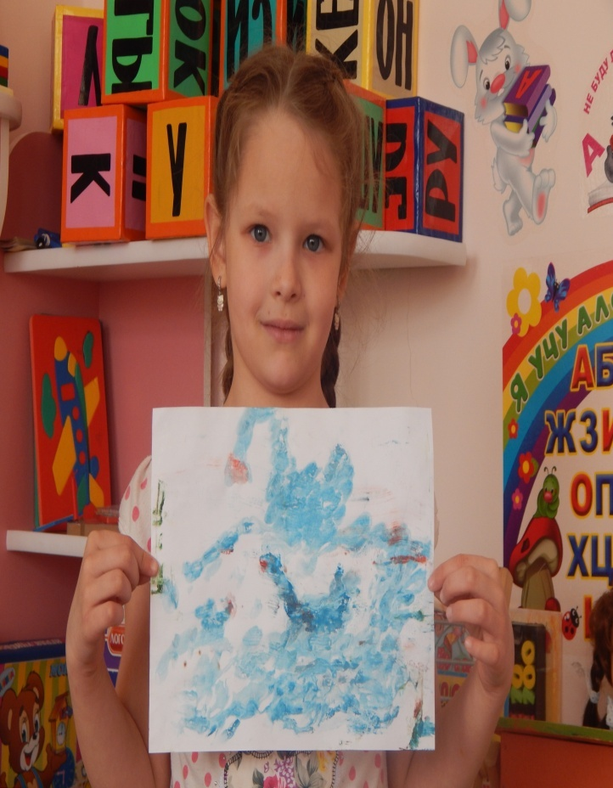
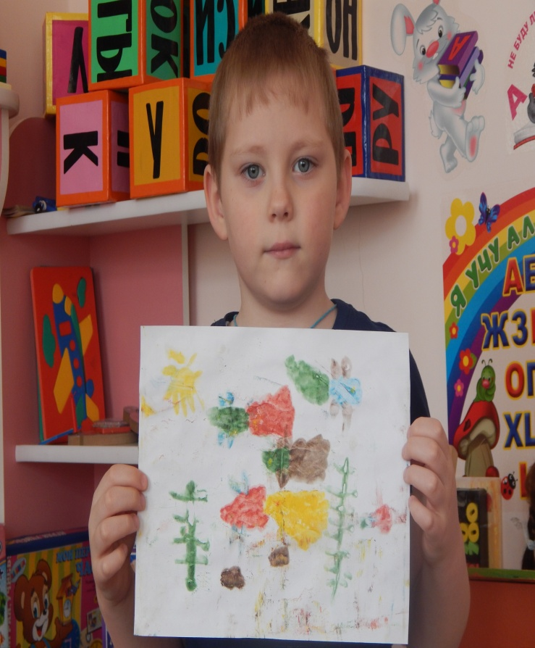

Slide 21
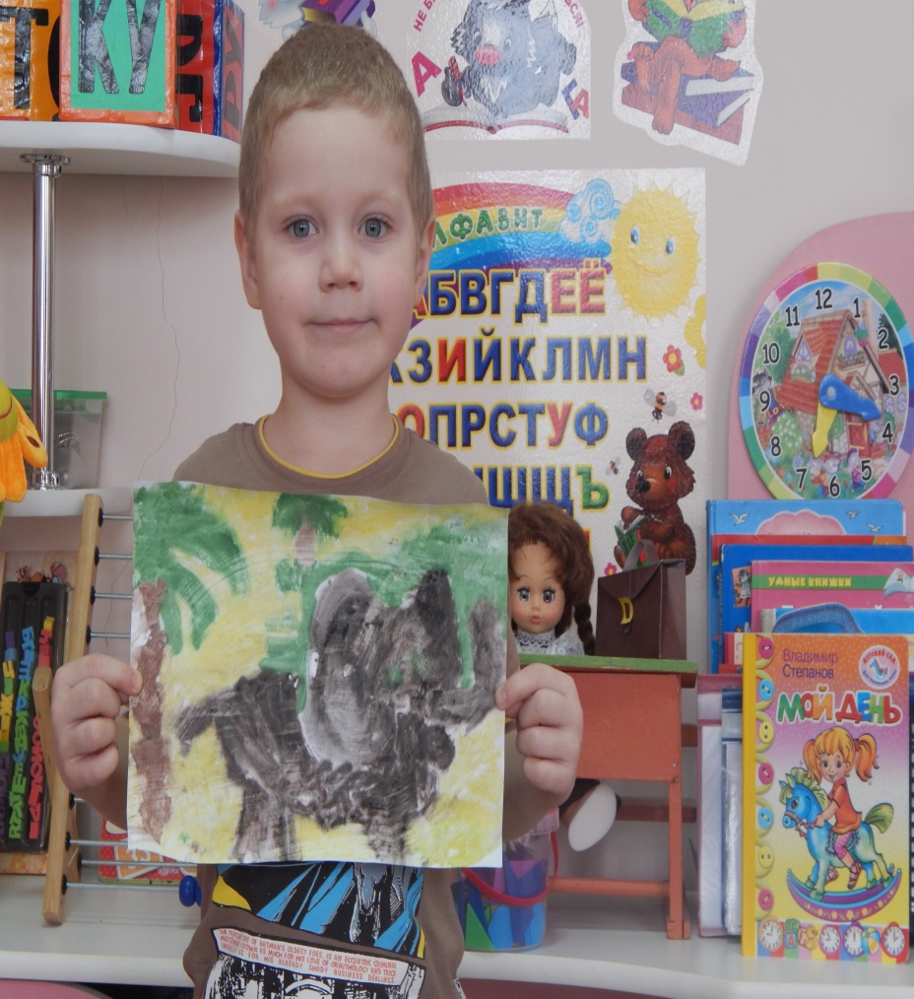
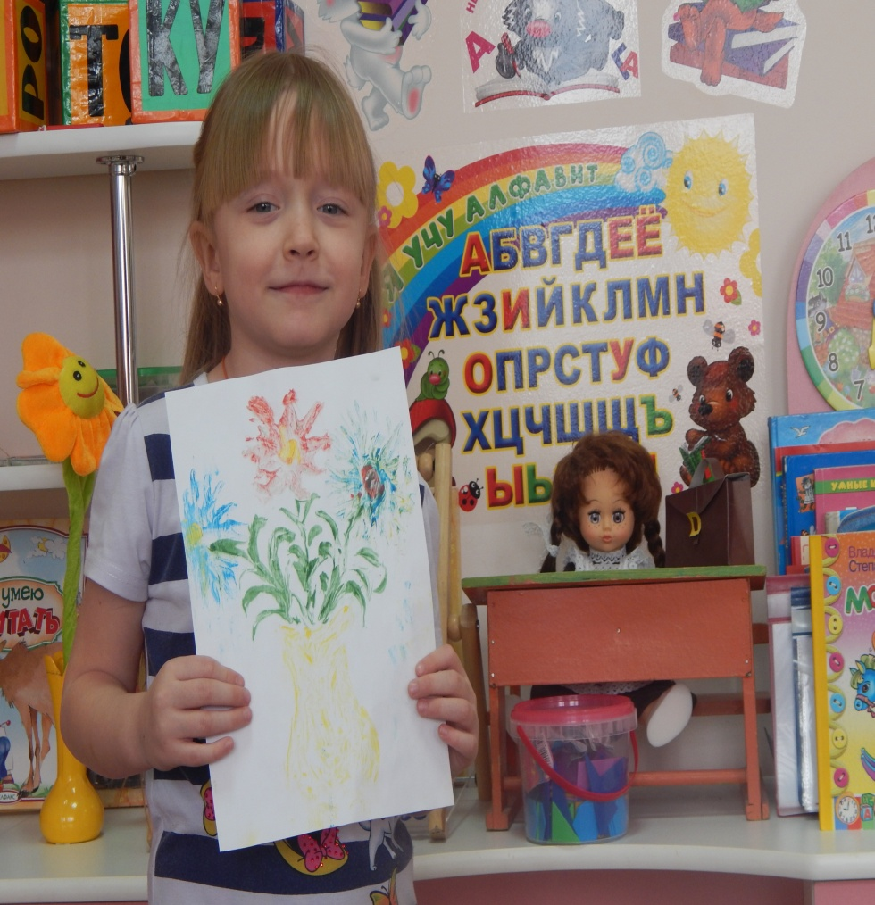

Slide 22
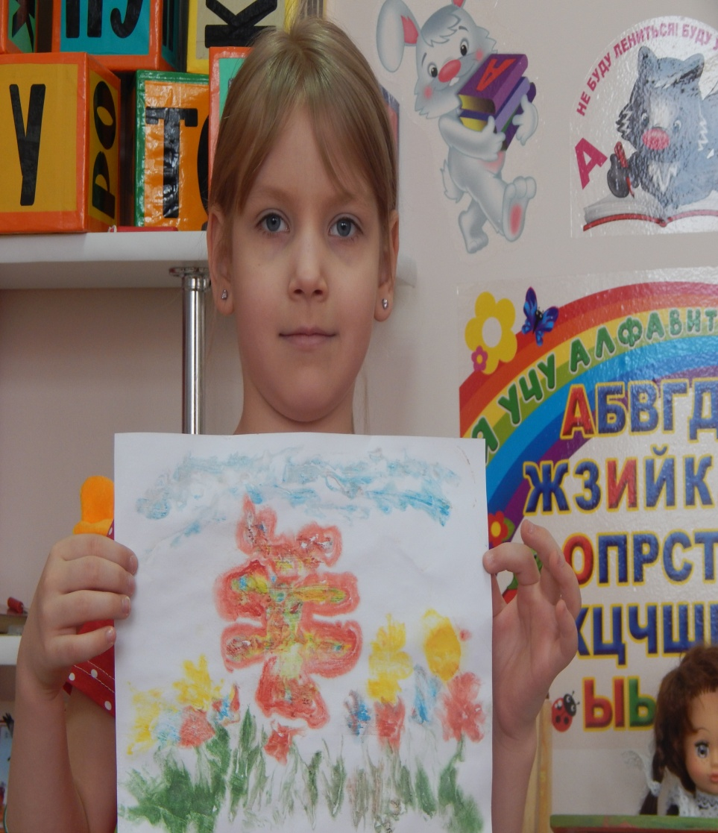
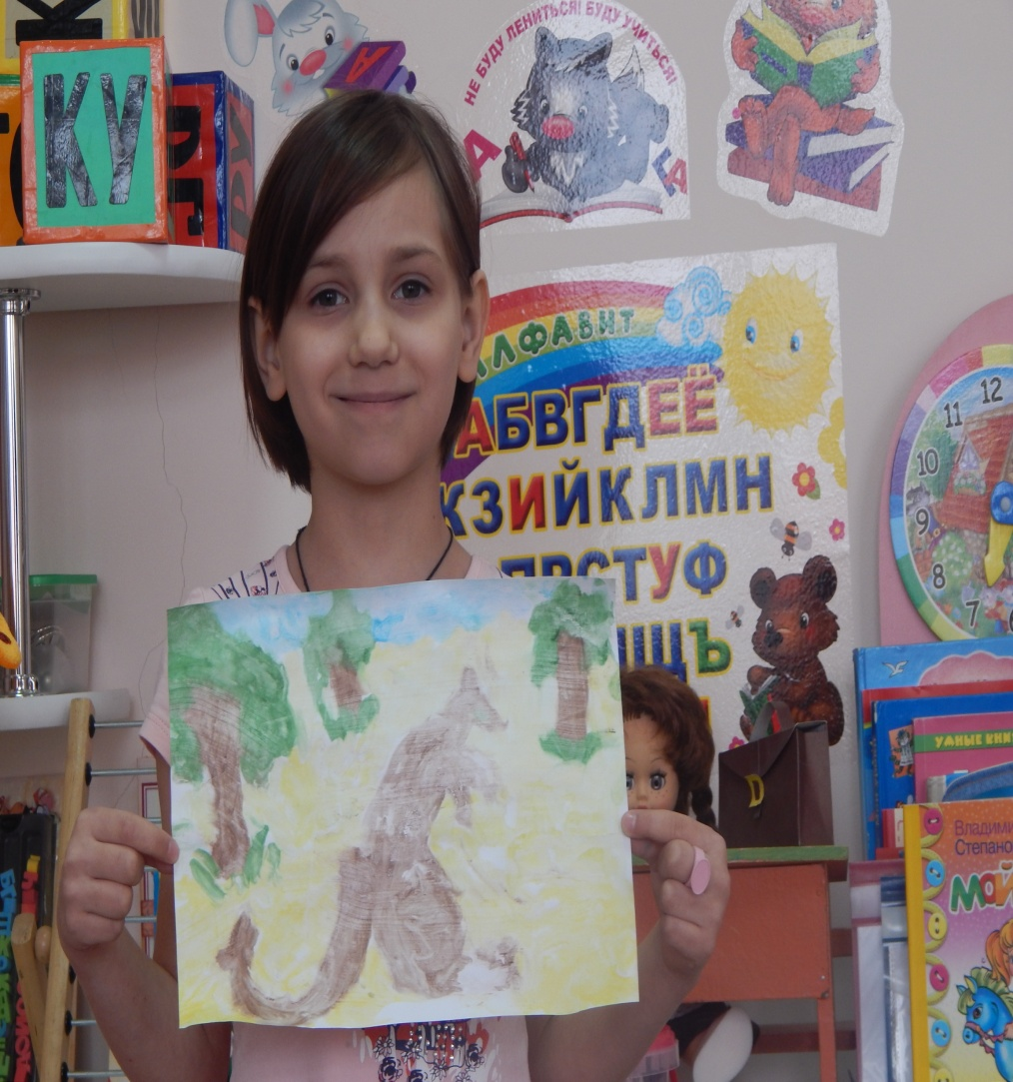

Slide 23
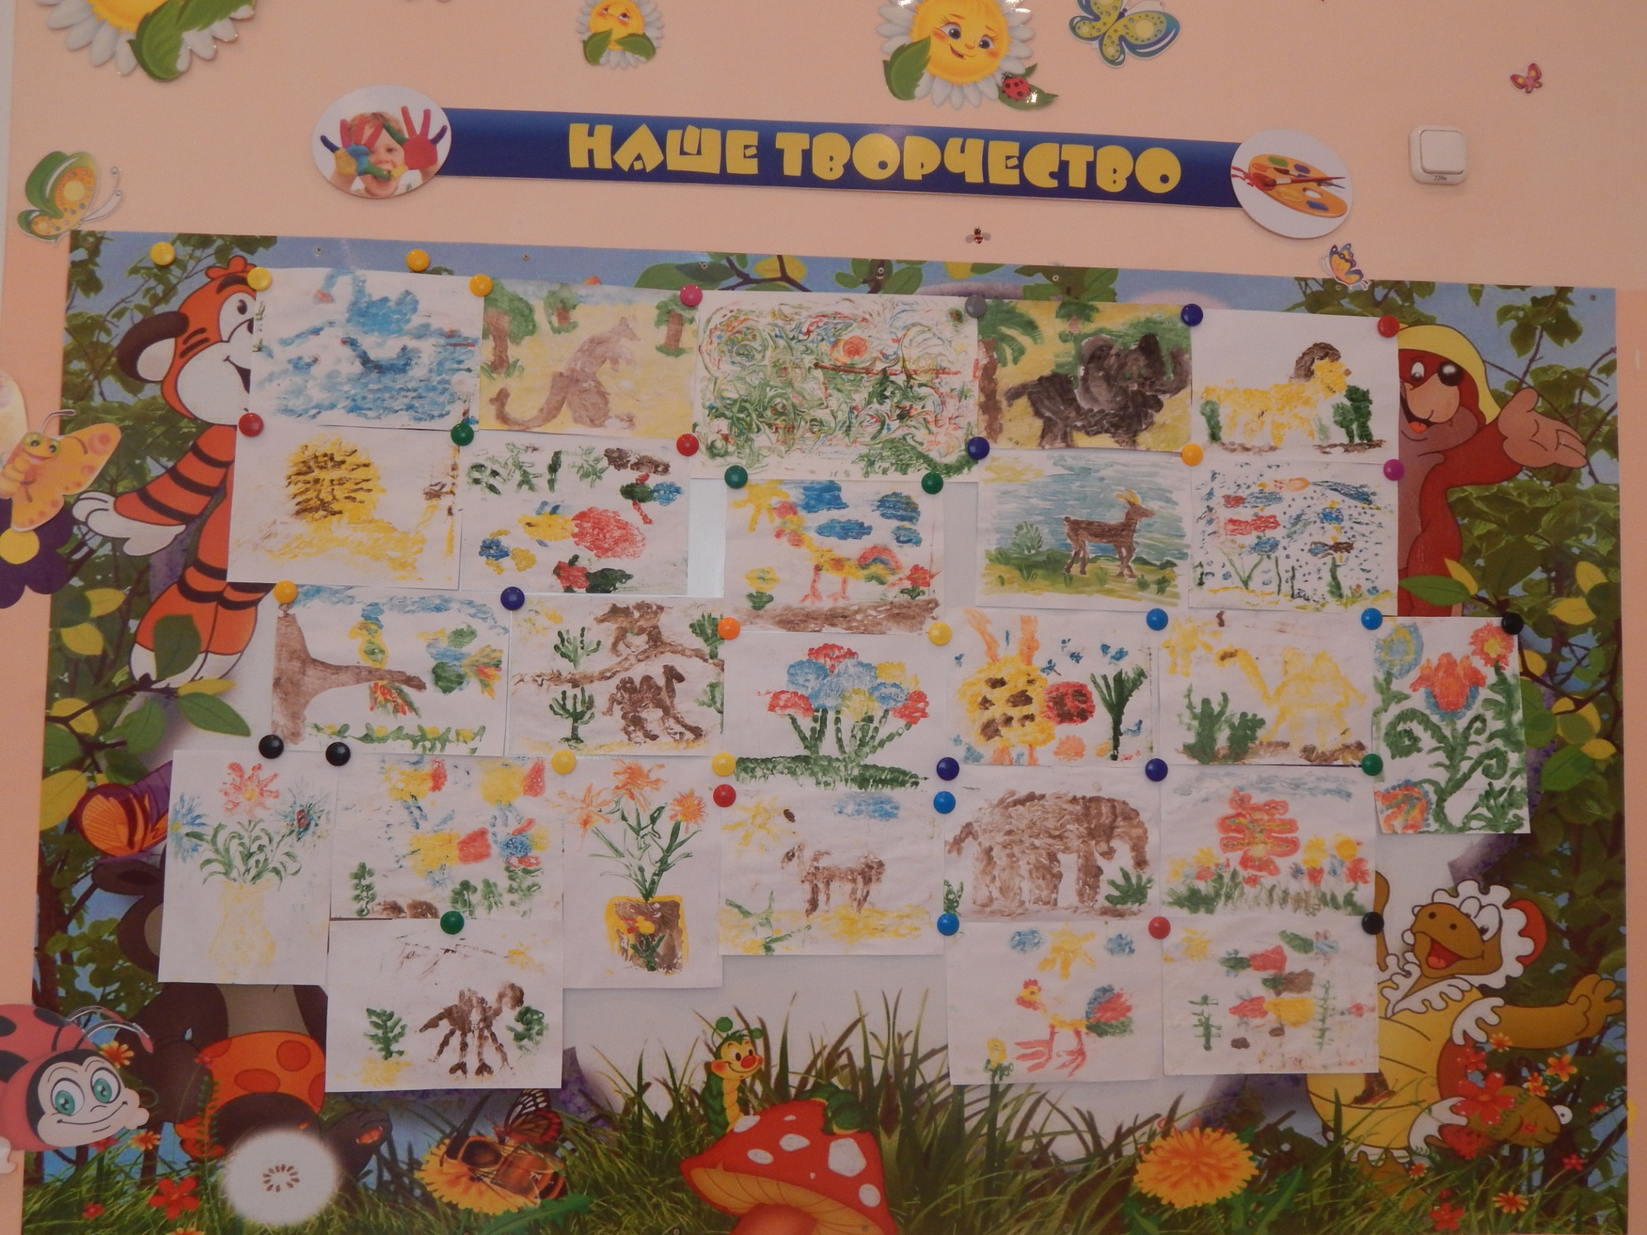

Slide 24


